Slide 1
第七章 线性规划
7. 1 线性规划数学模型
7. 2 线性规划问题的标准形式
7. 3 线性规划问题的解的概念
7. 4 线性规划问题的几何解释
7. 5 单纯形算法
7. 6 应用实例

Slide 2
线性规划（Linear Programming ）是运筹学的重要分支之一，其方法较为成熟，在实际中应用较广泛，借助计算机，使得计算更为方便，应用领域更为广泛和深入。
线性规划用于解决优化问题，对不同的生产活动、营销活动、金融活动或其他活动的计划，建立线性数学模型，以研究资源的最优利用、设备最佳运行等问题。例如，当任务或目标确定后，如何统筹兼顾、合理安排，用最少的资源 （如资金、设备、原材料、人力资源、时间等）去完成确定的任务或目标；企业在一定的资源条件限制下，如何组织安排生产获得最好的经济效益（如产品量最多 、利润最大等等）。

Slide 3
§7.1 线性规划数学模型
例7.1 资源分配问题（Resource Allocation Problem）
某人有楼房一幢，室内面积共180m²，拟分隔成大房间和小房间作为旅游客房。如果他只能筹款8000元用于装修，且游客能住满客房，他应隔出大房间和小房间各多少间，能获得最大收益？
 | 大房间 | 小房间 | 资源限制
面积 装修费用 | 18 1000 | 15 600 | 180 8000
住宿费（元） | 200 | 150

Slide 4
设大房间和小房间的数量分别为x₁和x₂。则获取的利润为(200x₁+150x₂)元，令 f=200x₁+150x₂，因问题中要求获取的利润为最大，即有 max f。
目标是如何确定x₁和x₂，使得收益 f 最大，同时需要满足资源约束。
对于面积，有：
18x₁+15x₂ ≤ 180
对于装修费用，有：
1000x₁+600x₂ ≤ 8000
此外，两种房间数量不可能是负值，因此，有约束：
x₁ ≥ 0 , x₂ ≥ 0

Slide 5
于是，问题的数学模型现在可以用代数式表述如下：
max f＝200x₁+150x₂
面积限制
18 x₁+15 x₂ ≤ 180
（7.1）
1000 x₁ + 600x₂ ≤ 8000
（7.2）
装修费限制
x₁ ≥ 0 , x₂ ≥ 0
（7.3）
实际上这是求一个线性函数在一组线性约束条件下的最大值问题，称之为线性规划问题模型。
模型中，将 x₁、x₂ 称为决策变量；
f＝200x₁+150x₂ 为目标函数；
约束(7.1)～(7.2)为函数约束；
(7.3)为非负约束。

Slide 6
例7.2 物流网络配送问题
某物流公司需要将甲、乙、丙三个工厂生产的一种新产品送到 A、B 两个仓库，甲、乙两个工厂的产品可以通过铁路运送到仓库A，数量不限；丙工厂的产品可以通过铁路运送到仓库B，同样，产品数量不限。 由于铁路运输成本较高，公司也可以考虑由独立的卡车来运输，可将多达80个单位的产品由甲、乙、丙三个工厂运到一个配送中心，再从配送中心以最多90单位的载货量运到各个仓库。公司管理层希望以最小的成本运送所需的货物。

Slide 7
下表为收集到的每条线路上的单位运输成本和各工厂产品的产量以及各仓库分配量等数据。
 | 配送 中心 | 仓库A | 仓库B | 运输量
工厂甲 | $3.0（≤80） | $7.5 | -- | 100
工厂乙 | $3.5（≤80） | $8.2 | -- | 80
工厂丙 | $3.4（≤80） | -- | $9.2 | 70
配送中心 | -- | $2.3（≤90） | $2.3（≤90）
需求量 | -- | 120 | 130 | 250

Slide 8
也可用网络图来直观表示该配送问题。
$7.5
工厂甲
100
v₁
v₅
仓库A
120
$3.0
≤ 80
$8.2
$2.3
≤ 90
v₂
v₄
工厂乙
80
$3.5
≤ 80
$2.3
$3.4
配送中心
≤ 80
≤ 90
v₆
v₃
仓库B
130
工厂丙
70
$9.2

Slide 9
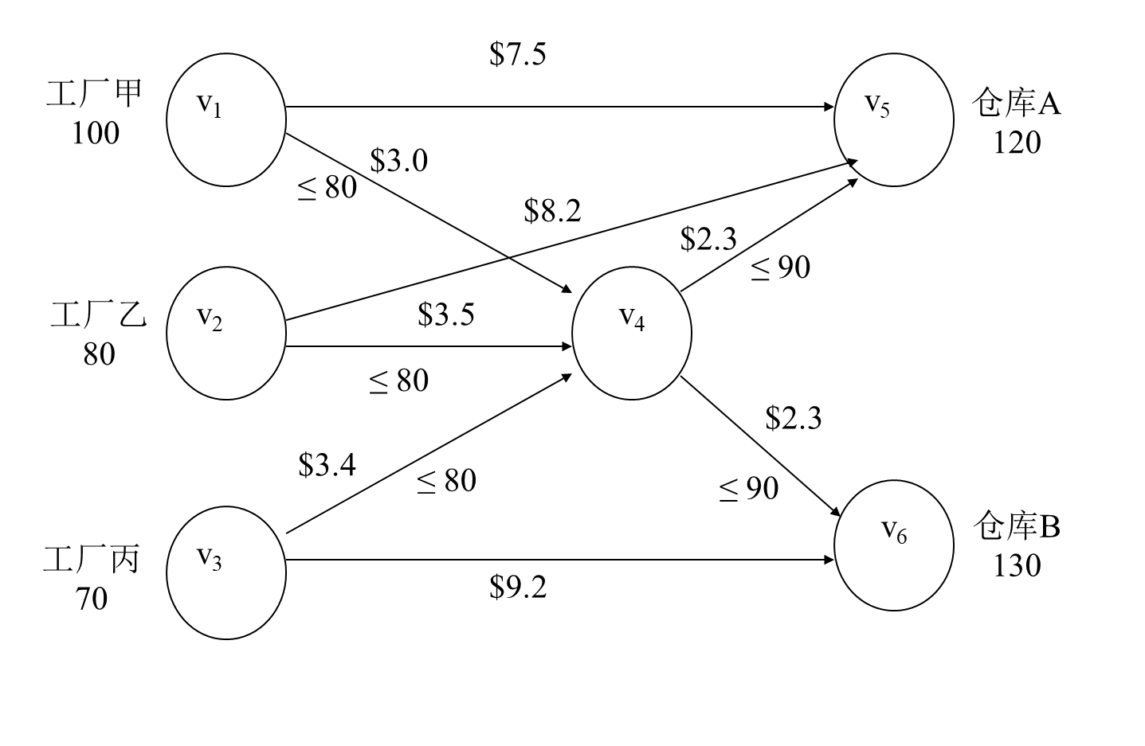
我们要解决的是各条线路的运输量。
引入变量 x_{ij ，}表示由 v_{i} 运输到 v_{j} 的产品数。
问题的目标是总运输成本最小化，总运输成本可以表示为：
总运输成本 = 7.5 x₁₅+3 x₁₄+8.2 x₂₅+3.5 x₂₄
+2.3 x₄₅+3.4 x₃₄+2.3 x₄₆+9.2 x₃₆

Slide 10
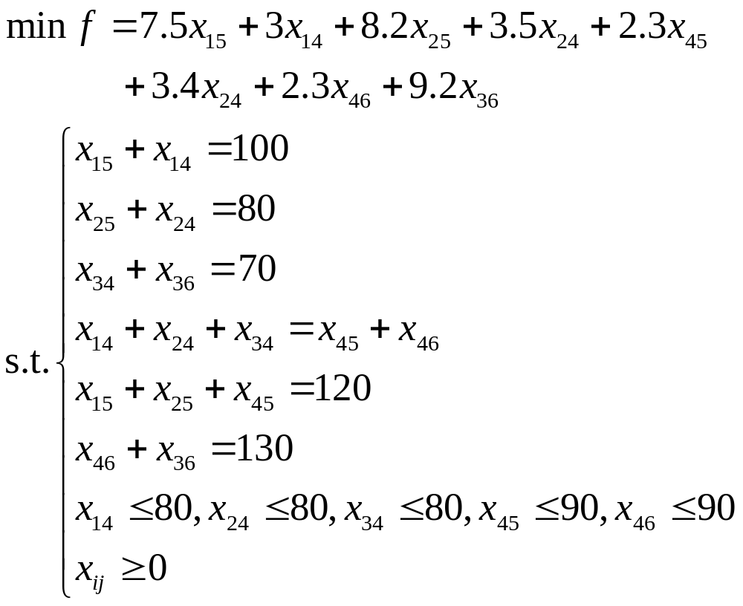
数学模型：

Slide 11
从以上的例子可以看出，线性规划问题有如下共同特征：
1）每个问题都用一组决策变量，这组决策变量的值都代表一个具体方案。
2）有一个衡量决策方案优劣的函数，它是决策变量的线性函数，称为目标函数。
按问题不同，要求目标函数实现最大化或最小化。
3）存在一些约束条件，这些约束条件包括：
函数约束；
决策变量的非负约束。

Slide 12
• （模型的三要素）
⑴决策变量:每一个问题都用一组决策变量(x₁，x₂，…，x_{n}) 表示某一方案；这组决策变量的值就代表一个具体方案。一般这些变量取值都是非负的。
⑵约束条件:存在一定的约束条件，这些约束条件可以用一组线性等式或线性不等式来表示。
⑶目标函数优化:都有一个要求达到的目标，它可用决策变量的线性函数（称为目标函数）来表示。按问题的不同，要求目标函数实现最大化或最小化。

Slide 13
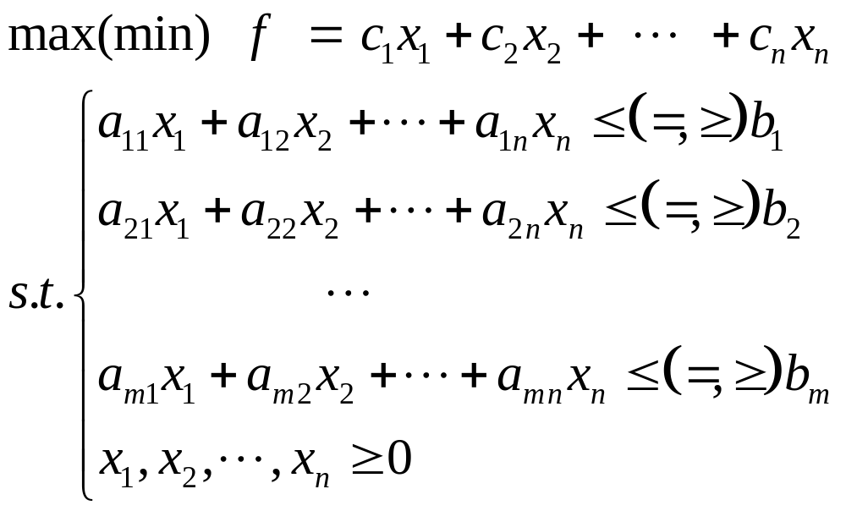
§7.2 线性规划问题的标准形式
根据上节分析，线性规划的一般形式为：

Slide 14
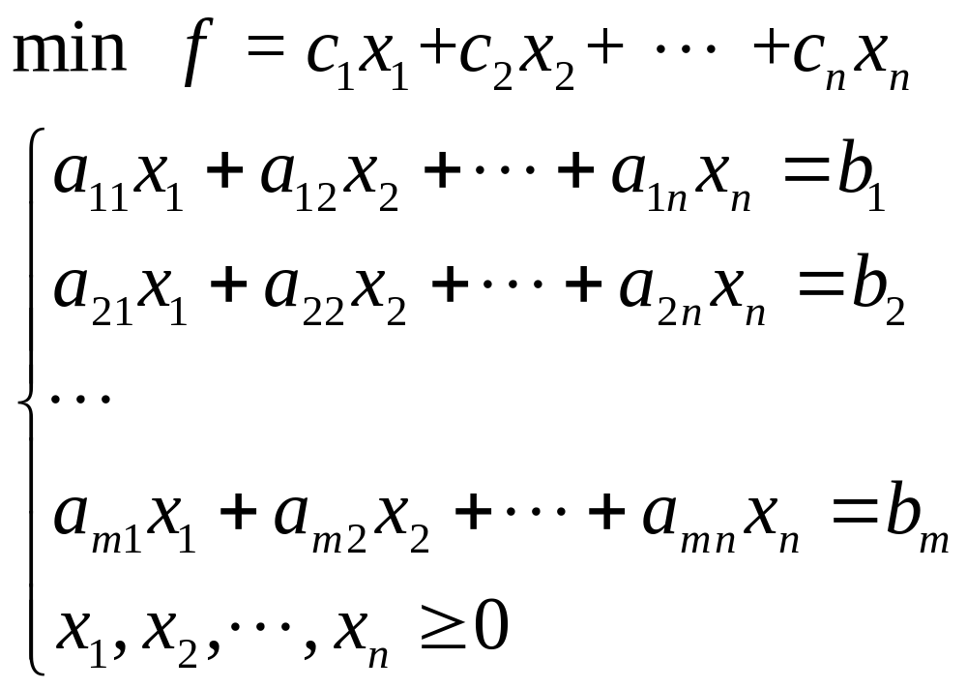
标准形式的线性规划具有如下特征：
（1）目标函数是极小化形式。
（2）所有的约束条件都是等式。
（3）所有的决策变量都是非负的。
即

Slide 15
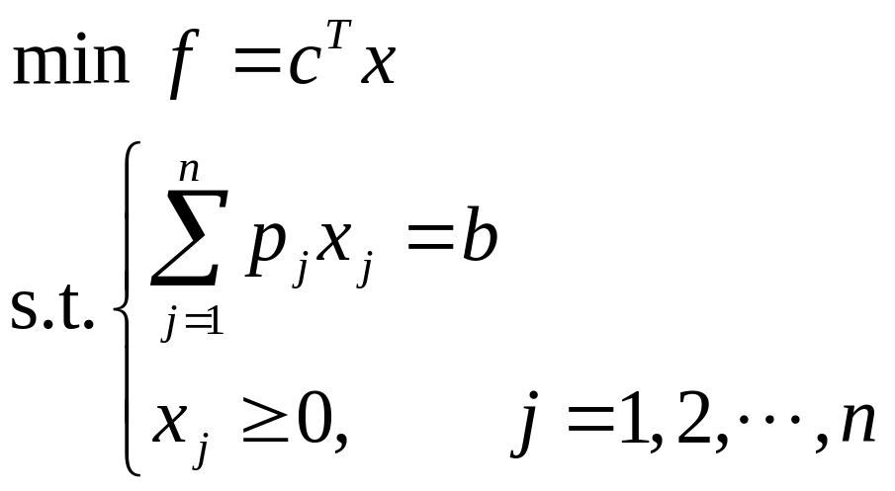
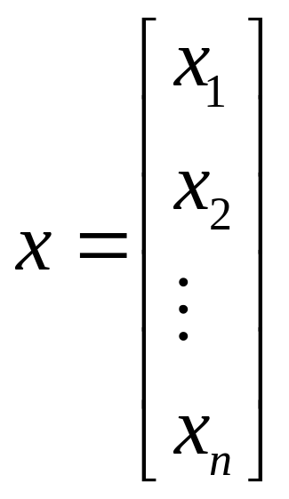
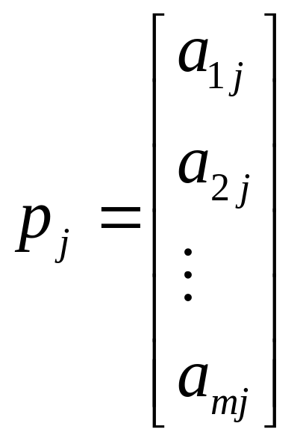
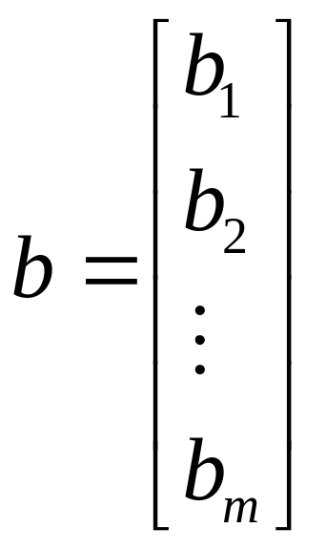
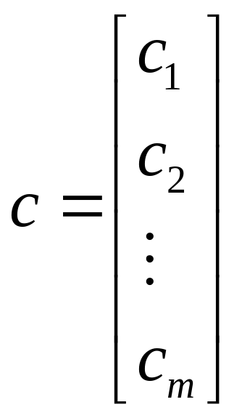
用向量和矩阵符号表述时为：

Slide 16
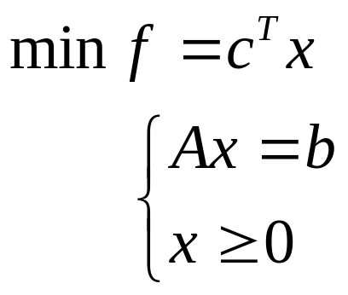
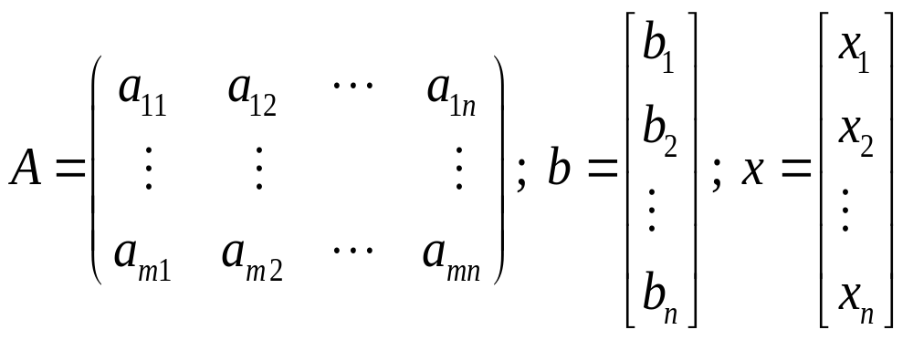
用矩阵描述时为：
其中：
称 A为约束条件的 m×n 维系数矩阵，一般 m<n; m, n>0;
b 为资源向量；
c 为价值向量；
x 为决策变量向量。

Slide 17
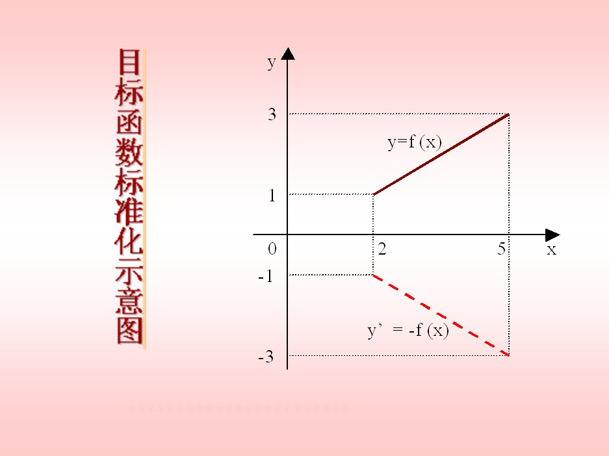

一般线性规划模型的标准型转化：
（1）目标函数极小化
若原模型是求极大问题 max f = c^{T}x。这时只需将目标函数最大化变换成求目标函数最小化，即令 f ′ = － f ，可得到
min f ′= －c^{T} x
max f =c^{T}x
f = － f ′
min f ′=－c^{T}x

Slide 18
（2）约束方程必为等式
（A）若约束方程为‘≤’不等式
则可在‘≤’不等式的左端加入(或右端减去)非负松弛变量 x_{j}，把原‘≤’不等式变为等式：
L ≤ R L + x_{j} =R
（B）若约束方程为‘≥’不等式
则可在‘≥’不等式的左端减去(或右端加上)一个非负剩余变量x_{k}（也可称松弛变量），把不等式约束条件变为等式约束条件：
L ≥ R L = R+ x_{k}

Slide 19
（3）决策变量均非负
（A） x_{i} ≤ 0
则令x_{i}′= －x_{i} 得到 x_{i}′ ≥0
（B）若 x_{j} 取值无约束
则令 x_{j} = x_{j}′－ x_{j}〞,得 x_{j}′, x_{j}〞≥0, 用 x_{j}′，x_{j}〞代替 x_{j}后得到线性规划的变量约束为非负约束。

Slide 20
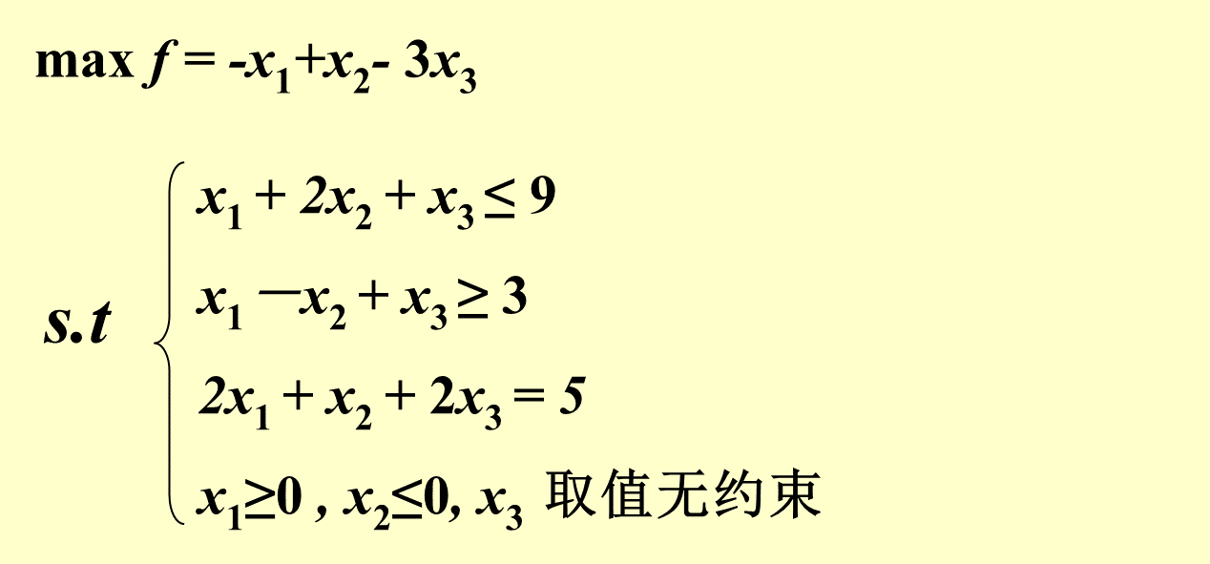
[例] 将下面的线性规划问题化为标准型：

Slide 21
解：按上述规则化标准型如下：
（1） x₃无约束：用 x₃’- x₃”代替x₃，其中x₃’,x₃” ≥ 0 ;
（2） x₂小于0：用 -x₂’ 代替 x₂，其中 x₂’ ≥ 0 ;
（3） 在第一个约束不等式≤号的左端加入松弛变量 x₄ , x₄ ≥ 0;
在第二个约束不等式≥号的左端减去剩余变量 x₅ ,x₅ ≥ 0 ;
（4） 令 f’=-f, 把求 max f 改为求 min f’；

Slide 22
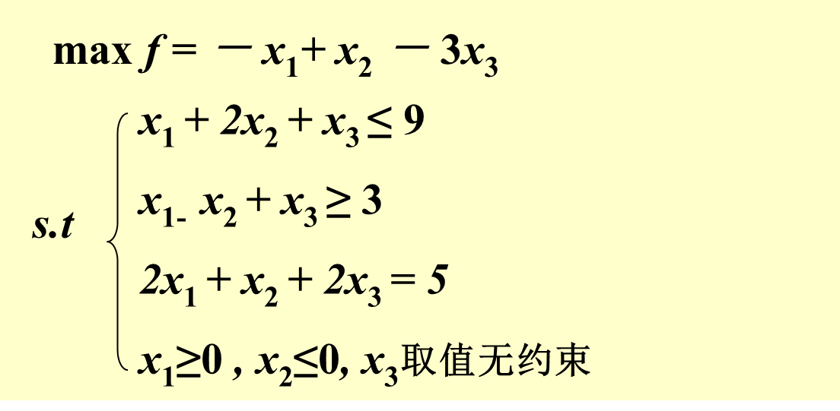

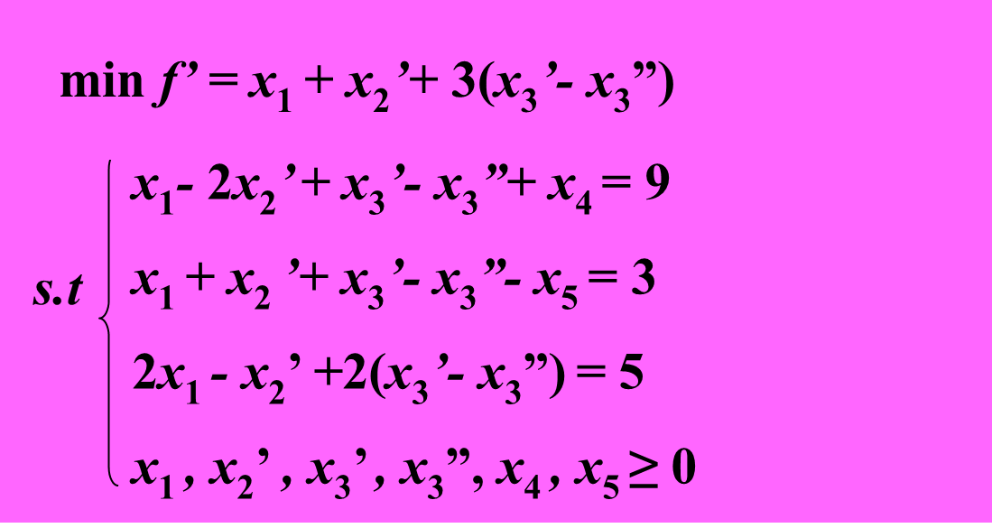

Slide 23
§7.3 线性规划问题的解的概念
一般线性规划问题的标准型为：
min{ f =c^{T}x | Ax=b, x ≥ 0}
可行解：满足上式约束条件 Ax=b, x ≥ 0 的解
x=(x₁, x₂, x₃, …, x_{n})^{T}
称为线性规划问题的可行解。全部可行解的集合称为可行域。
最优解： 使目标函数 f =c^{T}x 达到最小值的可行解称为最优解，对应的目标函数值称为最优值。

Slide 24
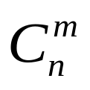
基： 设 A_{m×n}(m<n) 为约束方程组的系数矩阵，其秩为m。 B_{m×m} 是矩阵 A 中的子矩阵且是满秩阵， 则称 B 是线性规划问题的一个基（基矩阵）。不妨设 B =（a_{ij}）_{m×m ，}B中的每一个列向量 p_{j} ( j =1,2, … , m)为基向量。与基向量 p_{j} 对应的变量 x_{j} 称为基变量，其它的变量称为非基变量。
注：当 m=n 时，基矩阵唯一，当 m<n, 基矩阵可能有多个，但数目不超过 个。

Slide 25
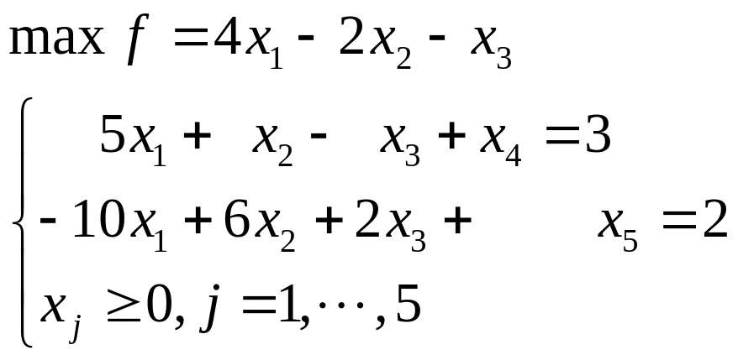
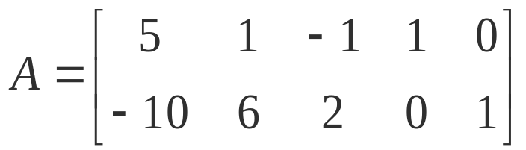

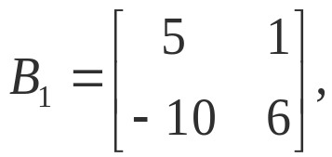
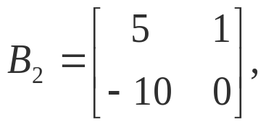
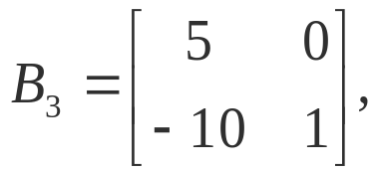
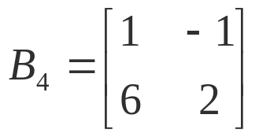
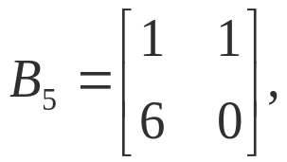
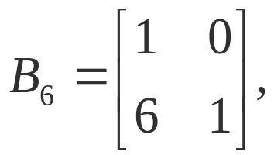
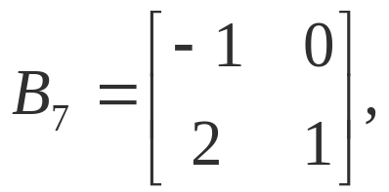
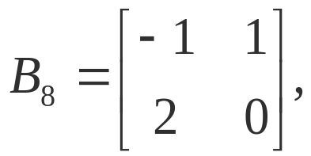
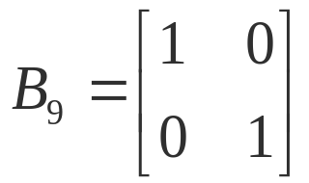
[例] 线性规划
求所有基矩阵。
解：约束方程的系数矩阵为2×5矩阵
容易看出 r(A)=2，2阶子矩阵有 =10个，其中第1列与第3列构成的2阶矩阵不是一个基，基矩阵只有9个，即

Slide 26
基解： 令所有非基变量 x_{m+1} ,…，x_{n}为 0，得到约束方程 B x_{B} = b, 由克莱姆法则可得到唯一解
x_{B} = (x₁,x₂,…, x_{m}) ^{T}
则称由约束方程确定的唯一解
x=(x₁, x₂, x₃,…, x_{m},0,…,0)^{T}
为线性规划问题的基解。
基可行解：满足约束条件的基解称为基可行解。
可行基： 对应于基可行解的基称为可行基。
退化解：若基可行解 x_{B} 中至少有一个分量为零，则称为退化的基可行解。

Slide 27

由此可知，退化基可行解中的非零分量一定小于m, 非退化解中非零分量一定等于m，若有关线性规划问题的所有基可行解都是非退化解，则该问题为非退化线性规划问题； 否则，称为退化线性规划问题。
各解之间的关系图
非可行解
可行解
基解
基
可
行
解

Slide 28
[例] 求出下列线性规划问题的一个基、基变量、基解、基可行解和可行基。
max f = x₁+2x₂+3x₃
x₁+ x₂+ x₃ ≤ 3
x₁+ 4x₂+ 5x₃≤ 9
2x₁－x₂－x ₃ ≤ 1
x₁ , x₂, x₃ ≥ 0
s.t

Slide 29
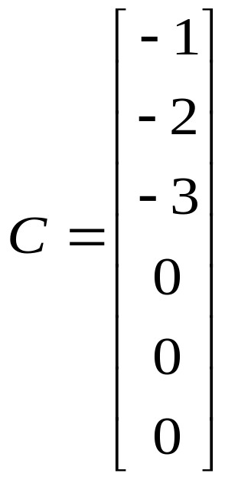
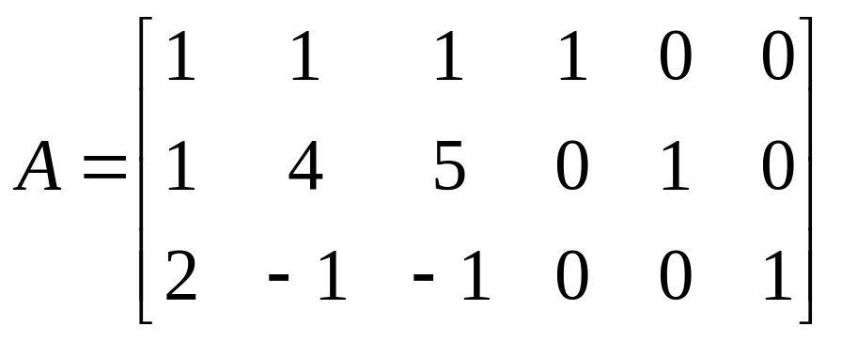
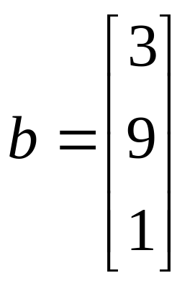
解：化为标准形式为
min f = － x₁ － 2x₂ － 3x₃+0x₄+0x₅+0x₆
x₁+ x₂ + x₃ + x₄ =3
x₁+4x₂+5x₃ +x₅ =9
2x₁－x₂－x₃ +x₆ =1
x₁ , x₂, x₃, x₄, x₅, x₆ ≥ 0
s.t
由此

Slide 30
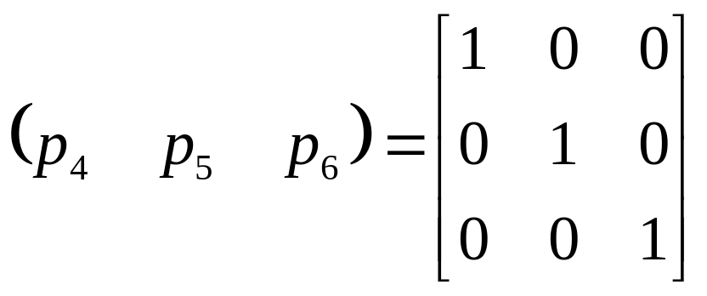
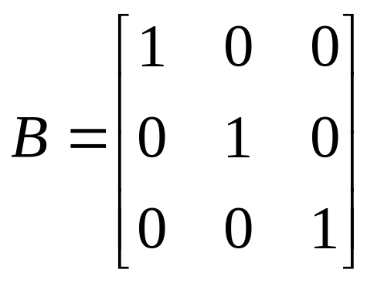
矩阵秩不超过3，而
是一个３×３的满秩阵，故
是一个基，
x₄, x₅, x₆ 是基变量，
x₁, x₂, x₃ 是非基变量。

Slide 31
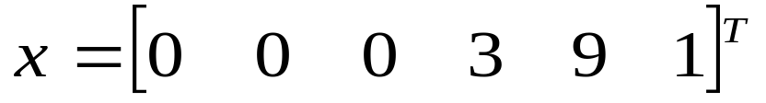
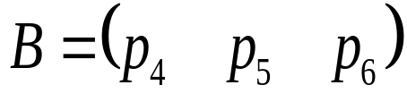
令非基变量x₁, x₂, x₃为零，则
是一个基解。
因该基解中所有变量取值为非负，故又是基可行解，
对应的基
是一个可行基。

Slide 32
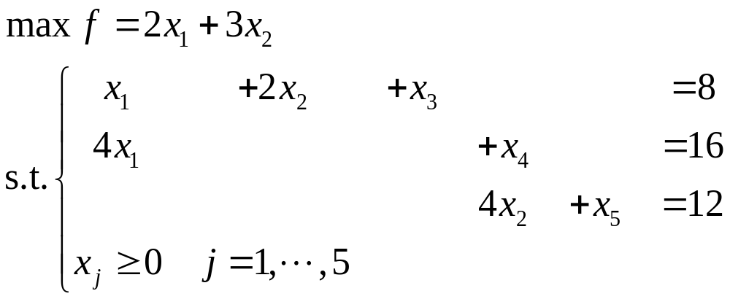
[例] 求出下列线性规划问题的一个基、基变量、基解、基可行解和可行基。
解： 以 (P_{3，}P_{4，}P₅) 作为基，令x₁ = x₂ =0，得到 x=(0，0，8，16，12)^{T} 为一个基可行解，对应图中O点；
x₃, x₄, x₅ 是基变量，x₁, x₂ 是非基变量。

Slide 33

以(P_{2，}P_{4，}P₅)作为基，令x₁ = x₃ =0。
由
x₂
2 x₂ = 8
x₄ =16
4 x₂ +x₅ =12
A
Q₄
Q₃
3
得 x=(0，4，0，16，-4)^{T}是个基解，不是基可行解，对应图中A点；
Q₂(4,2)
Q₁
O
4
x₁
以(P_{1，}P_{2，}P₅)为基，令x₃ = x₄ =0，可得 x=(4，2，0，0，4)^{T}是基最优解，对应图中Q₂ 点。

Slide 34
§7.4 线性规划问题的几何解释
图解法简单直观，有助于了解线性规划问题求解的基本原理。
－－－解的几何表示
什么是图解法？
线性规划的图解法就是用几何作图的方法分析并求出其最优解的过程。
求解的思路是：先将约束条件加以图解，求得满足约束条件的解的集合（即可行域），然后结合目标函数的要求从可行域中找出最优解。

Slide 35
[例] 线性规划的数学模型
目标函数 max f = 2x₁ + 3x₂
约束条件 3 x₁ + 6x₂ ≤ 24
2x₁ + x₂ ≤ 10
x₁, x₂ ≥ 0
x₁
x₂

Slide 36
目标函数 max f = 2x₁ + 3x₂
约束条件 3 x₁ + 6x₂ ≤ 24
2x₁ + x₂ ≤ 10
x₁, x₂ ≥ 0
x₂
10 —
9 —
8 —
7 —
6 —
5 —
4 —
3 —
2 —
1 —
0
2x₁ + x₂ ≤ 10
(0, 4)
3x₁ + 6x₂ ≤ 24
(8, 0)
| | | | | | | | |
1 2 3 4 5 6 7 8 9
x₁

Slide 37
目标函数 max f = 2x₁ + 3x₂
约束条件 3 x₁ + 6x₂ ≤ 24
2x₁ + x₂ ≤ 10
x₁, x₂ ≥ 0
图解法
x₂
10 —
9 —
8 —
7 —
6 —
5 —
4 —
3 —
2 —
1 —
0
2x₁ + x₂ ≤ 10
B
C
x₁ + 2x₂ ≤ 8
可行域
D
| | | | | | | | |
1 2 3 4 5 6 7 8 9
x₁
A

Slide 38
目标函数 max f = 2x₁ + 3x₂
约束条件 3 x₁ + 6x₂ ≤ 24
2x₁ + x₂ ≤ 10
x₁, x₂ ≥ 0
图解法
x₂
10 —
9 —
8 —
7 —
6 —
5 —
4 —
3 —
2 —
1 —
0
2x₁ + x₂ ≤ 10
B
2x₁ + 3x₂ = 6
C
x₁ + 2x₂ ≤ 8
可行域
D
| | | | | | | | |
1 2 3 4 5 6 7 8 9
x₁
A

Slide 39
目标函数 max f = 2x₁ + 3x₂
约束条件 3 x₁ + 6x₂ ≤ 24
2x₁ + x₂ ≤ 10
x₁, x₂ ≥ 0
图解法
x₂
10 —
9 —
8 —
7 —
6 —
5 —
4 —
3 —
2 —
1 —
0
2x₁ + x₂ =10
B
最优解 (4, 2)
C
x₁ + 2x₂ = 8
D
| | | | | | | | |
1 2 3 4 5 6 7 8 9
x₁
A

Slide 40
图解法求解步骤（仅限于决策变量）
由全部约束条件作图求出可行域；
作目标函数等值线，确定使目标函数最优的移动方向；
平移目标函数的等值线，找出最优点，算出最优值。
从图解法可以看出，线性规划问题的可行域非空时，它是一个凸多边形，若线性规划问题存在最优解，它一定在可行域的边界得到；
若有唯一最优解，则一定在可行域的顶点处得到；若两个顶点同时达到最优解，则两个顶点之间线段上的任意一点都是最优解。

Slide 41
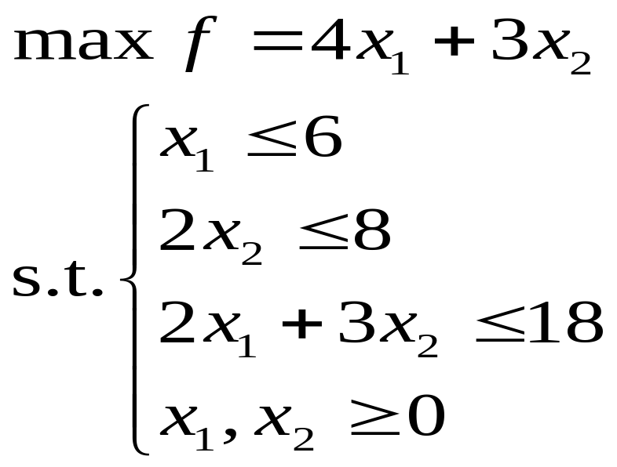
线性规划问题求解的
几种可能结果
（1） 唯一最优解

Slide 42
8
x₁ =6
x1=6
7
2x₁ + 3x₂ =18
l3:2x1+3x2=18
6
5
x₂ =4
x2=4
4
3
可行域
2
1
1
2
3
4
5
6
7
8
9
10

Slide 43
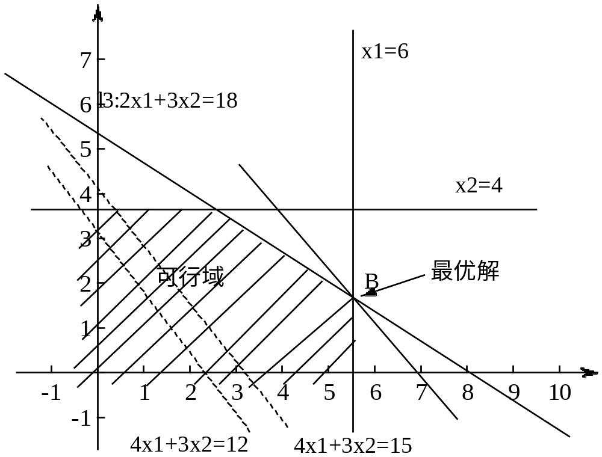
x₁ =6
2x₁ + 3x₂ =18
k(4,3)
梯度方向
x₂ =4
最优解在顶点上达到
4X₁+3X₂=30
4x₁ + 3x₂ =12
4x₁ + 3x₂ =15
4x₁ + 3x₂ =30

Slide 44
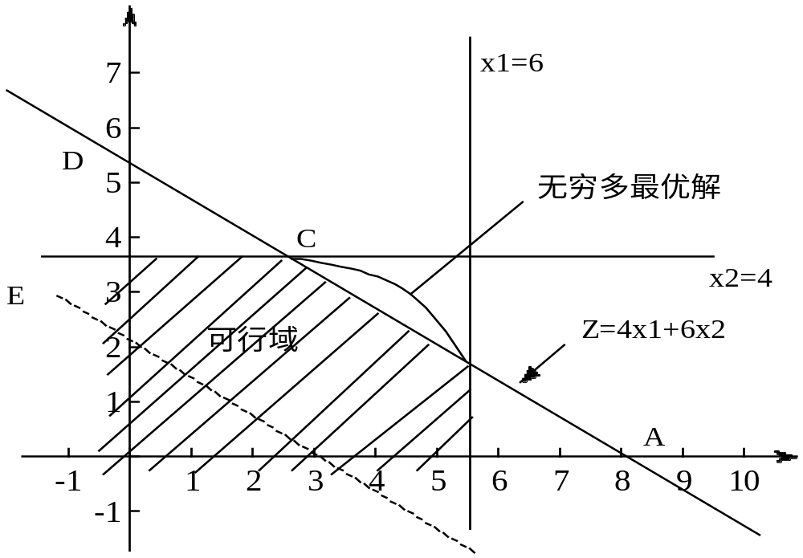
（2） 无穷多最优解
若将上例中的目标函数变为求 max f = 4x₁+6x₂
x₁ =6
2x₁ + 3x₂ =18
无穷多最优解
x₂ =4
z =4x₁ + 6x₂

Slide 45

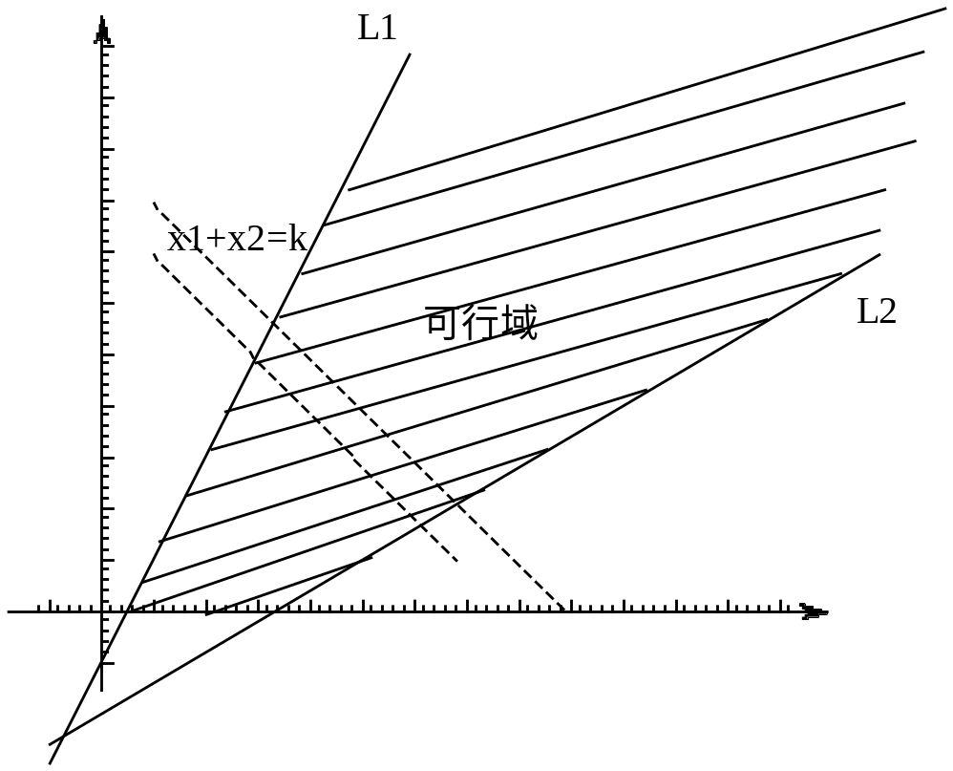

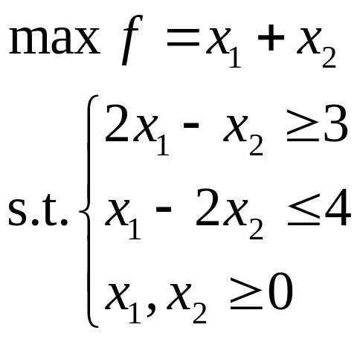

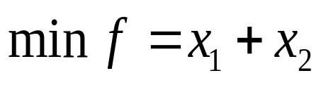
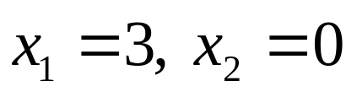
（3） 无界解
考虑下列线性规划问题
注：可行域无界时，线性规划有时也有有限最优解，例如此例中目标函数改为
则有最优解

Slide 46
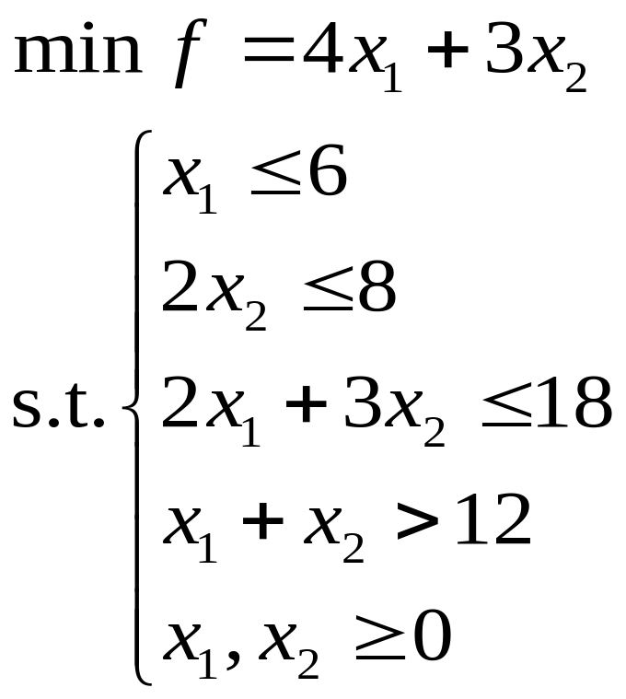
（4） 无可行解
x₁ + x₂ =12
x₁ =6
x₂ =4
（可行域为空集）
2x₁ + 3x₂ =18

Slide 47
线性规划的基本定理
定理1 若线性规划问题存在可行解，则所有可行解的集合——可行域 D = {x | A x = b， x ≥0 }是凸集。
定理2 线性规划问题的基可行解 x 对应于可行域 D 的顶点（极点）。
定理3 如果线性规划问题存在最优解，则必从基可行解 中得到（极点）。
定理 2及 3 给了我们一个启示，寻求最优解不是在无限个可行解中去找，而是在有限个基本可行解中去寻求。

Slide 48
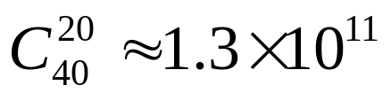
§7.5 单纯形法
从上一节中我们看到，若线性规划有最优解，必在可行域的某个顶点达到。最可能想到的是把所有顶点都找出来，然后逐个比较，求出最优解，这种方法事实上是行不通的，因为顶点的个数非常大。例如 m = 20，n = 40，顶点的个数为
要计算这么多顶点对象目标函数值，显然是不可能的。

Slide 49
换一种思考方法，从某一个基可行解出发，每次总是寻找比上一个更好的基可行解，如果不比上一个好就不去计算，这样做就大大减少计算量。其基本想法是判别当前解是否最优，提出问题的标准，从可行域中某个基可行解（一个顶点）开始，转换到另一个基可行解（顶点），并且使目标函数逐步减少，最后就得到了最优解。美国数学家丹捷格（G.B.Dantzig）提出的单纯形方法解决了此问题，单纯形方法到目前为止是求解线性规划的最普遍最有效的方法。

Slide 50

单纯形方法几何意义的例子：
x₂
4x₁=16
O Q₁ Q₂
或 O Q₄ Q₃ Q₂
x₁+2x₂=8
Q₄
Q₃
3
4x₂=12
Q₂(4,2)
Q₂
Q₁
o
4
x₁
机器学习AdaBoost算法思想
2x₁+3x₂=0

Slide 51
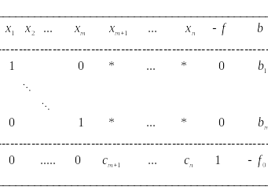
为了计算上的方便和规格化，对单纯形法计算设计了一种专门表格，称为单纯形表
单纯形表

Slide 52
在单纯形表中，将 -f 加入约束方程 Ax = b 中，对应系数取为0；AX=b已经进行初等变换，将基矩阵 B 变换为单位矩阵；最后一行是对目标函数 f = c^{T} x 进行初等变换的结果，即将基变量 x_{i} (i=1,…,m)的系数c_{i}(i=1,…,m) 变换为0。这样，从单纯形表立即可以得到以下信息：
(1)基变量 x_{i} = b_{i} (i =1,…,m)。
(2)非基变量 x_{i} = 0 (i = m+1,…,n)。
(3)目标值 f = f₀。

Slide 53
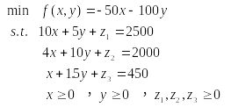
[例]
求它的单纯形表

Slide 54
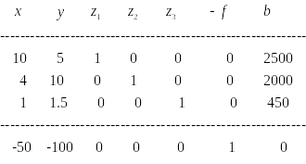
解：本题已是线性规划的标准形式。
取 z₁, z₂, z₃为基变量，因目标函数 f (x,y) = -50x -100y 中无基变量，说明基变量对应的系数为0。这样，无须进行初等变换，直接可得单纯形表。
单纯形表

Slide 55
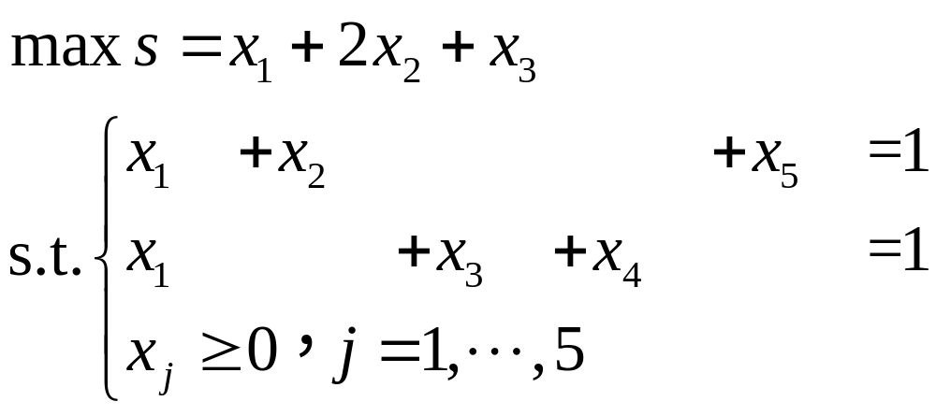
由单纯形表可知：
(1)基变量 z₁ = 2500, z₂ = 2000, z₃ = 450。
(2)非基变量 x = y = 0。
(3)目标值 f = 0。
[例]
求其单纯形表。

Slide 56
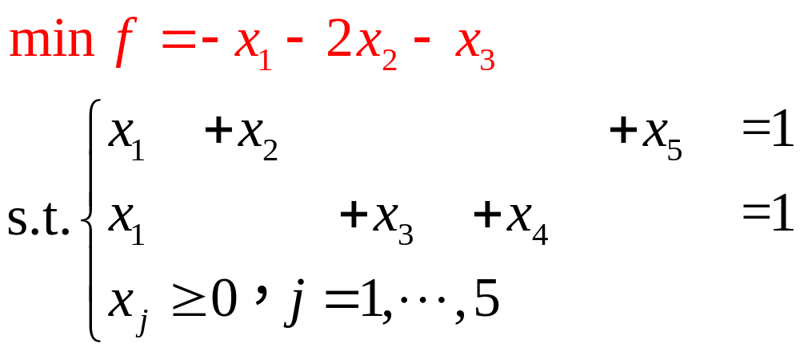
解：本题不是线性规划的标准形式。将其化为标准形式
由此得表(非单纯形表)：
x₁ | x₂ | x₃ | x₄ | x₅ | -f | b
1 1 | 1 0 | 0 1 | 0 1 | 1 0 | 0 0 | 1 1
-1 | -2 | -1 | 0 | 0 | 1 | 0

Slide 57
选 x₂、x₄ 作为基变量，将其化为单纯形表：
单纯形表
x₁ | x₂ | x₃ | x₄ | x₅ | -f | b
1 1 | 1 0 | 0 1 | 0 1 | 1 0 | 0 0 | 1 1
1 | 0 | -1 | 0 | 2 | 1 | 2
由单纯形表可知：
(1)基变量 x₂ = 1, x₄ = 1
(2)非基变量 x₁ = x₃ = x₅ = 0。
(3)目标值 f = -2。

Slide 58
若选 x₁、x₂ 作为基变量，则有：
由单纯形表可知：
(1)基变量 x₁ = 1, x₂ = 0
(2)非基变量 x₃ = x₄ = x₅ = 0。
(3)目标值 f = -1。
如何选基变量？如何求最优解？
单纯形表
x₁ | x₂ | x₃ | x₄ | x₅ | -f | b
0 1 | 1 0 | -1 1 | -1 1 | 1 0 | 0 0 | 0 1
0 | 0 | -2 | -1 | 0 | 1 | 1

Slide 59
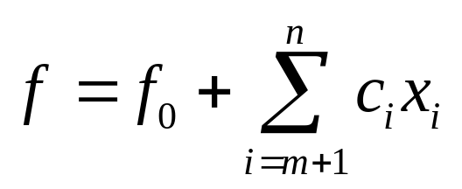



定理4 如果单纯形表中最后一行 (判别行) 非基变量列的
c_{i} (i = m+1,…,n )都是非负的，则此时基可行解就是最优解，f₀ 为最小目标值。
证明：由单纯形表判别行可知
若 c_{i} (i = m+1,…,n )均非负，
由于 ，必有
即
这说明 f₀ 为最优解。

Slide 60



由定理4知， 如果存在某个c_{i} <0 (i = m+1,…,n )，则此时的基可行解不是最优解。
此时由
确定新入基的基变量所在列 s，并确定主元所在行 r，确保
（尽量取最大的a_{is}）。设新入基前的单纯形表为：
x₁ | x₂ | ... | x_{r} | ... | x_{m} | x_{m+1} | ... | x_{s} | ... | x_{n} | -f | b
1 0 0 | 0 1 0 | ... ... ... | 0 0 0 | ... ... ... | 0 0 1 | a_{1,m+1} a_{2,m+1} a_{m,m+1} | ... ... ... | a_{1s} a_{2s} a_{ms} | ... ... ... | a_{1n} a_{2n} a_{mn} | 0 0 0 | b₁ b₂ b_{m}
0 | 0 | ... | 0 |  | 0 | c_{m+1} | ... | c_{s} | ... | c_{n} | 1 | -f₀

Slide 61
新入基后得到新的单纯形表：
x₁ | x₂ | ... | x_{r} | ... | x_{m} | x_{m+1} | ... | x_{s} | ... | x_{n} | -f | b
1 0 0 | 0 1 0 | ... ... ... | a_{1r}′ a_{2r}′ 1/a_{rs} a_{mr}′ | ... ... ... | 0 0 1 | a_{1,m+1}′ a_{2,m+1}′ a_{m,m+1}′ | ... ... ... | 0 0 1 0 | ... ... ... | a_{1n}′ a_{2n}′ a_{mn}′ | 0 0 0 | b₁′ b₂′ b_{m}′
0 | 0 | ... | c_{r}′ |  | 0 | c_{m+1}′ | ... | 0 | ... | c_{n}′ | 1 | -f₀′
第r行

Slide 62

表中：

Slide 63



至此，若单纯形表中某一变量 x 所在列的系数全为 0，则说明规划问题有无界解；
若非基变量判断行c_{i} 都是非负的，则得最优解。由单纯形表：
(1)基变量
(2)非基变量
(3)目标值
若非基变量判断行c_{i} 存在负的，则继续重复以上步骤。

Slide 64


［例6］(有无界解)
求最优解。
解：标准形式为

Slide 65

单纯形表为：
第2列系数均为负，于是有无界解。
注：若单纯形表中某一决策变量所在列的系数全为 0，则说明规划问题亦有无界解。（一般不存这种情形）

Slide 66


［例7］(有无穷多个解)
求最优解。
解：标准形式为

Slide 67
解：设 k 为单纯形表的变换次数。
k =0 时，初始单纯形表为
x | y | z₁ | z₂ | z₃ | -f | b
10 4 1 | 5 10 1.5 | 1 0 0 | 0 1 0 | 0 0 1 | 0 0 0 | 2500 2000 450
-40 | -100 | 0 | 0 | 0 | 1 | 0
初始可行解： x = y = 0, z₁ = 2500, z₂ = 2000, z₃= 450
初始目标值：f^{（0）}= 0。
基变量： z₁, z₂, z₃

Slide 68
由 c₂ ⁽⁰⁾ = -100<0 最小，让 y 入基，得 k =1 时的单纯形表为
x | y | z₁ | z₂ | z₃ | -f | b
8 0.4 0.4 | 0 1 0 | 1 0 0 | -0.5 0.1 -0.15 | 0 0 1 | 0 0 0 | 1500 200 150
0 | 0 | 0 | 10 | 0 | 1 | 20000
所有 c_{i} ⁽¹⁾ ≥ 0 ，得到
最优解： x = 0, y = 200, z₁ = 1500, z₂ = 0, z₃= 150
初始目标值：f^{（1）}= -20000
基变量： y, z₁, z₃

Slide 69
由 c₁ ⁽¹⁾ = 0 ，让 x 入基不会影响目标值，得 k =2 时的单纯形表为
x | y | z₁ | z₂ | z₃ | -f | b
1 0 0 | 0 1 0 | 1/8 -1/20 -1/20 | -1/16 1/8 -1/8 | 0 0 1 | 0 0 0 | 187.5 125 75
0 | 0 | 0 | 10 | 0 | 1 | 20000
所有 c₁ ≥ 0 ，得到
最优解： x = 187.5, y = 125, z₁ = 0, z₂ = 0, z₃= 75
初始目标值：f^{（2）}= -20000
基变量： x, y, z₃

Slide 70

最优解不唯一，规划问题有无穷多组解：
原问题的最优值为20000。
注：若存在某一非基变量的判别行为0，则出现无穷多解。

Slide 71











一般地，对于无穷多组解问题，有如下命题：
命题 若 x^{（1）}，x^{（2）}均为问题
的最优解，则
亦为问题的最优解。
证明：目标函数：
约束：
命题成立！

Slide 72


［例8］
求最优解。
解：标准形式为

Slide 73

设 k 为单纯形表的变换次数。由目标函数和约束条件得到表1.
表1 目标函数和约束条件表

Slide 74
选 x₂、x₄ 作为基变量，将其化为单纯形表：
由单纯形表可知：
(1)基变量 x₂ = 1, x₄ = 1
(2)非基变量 x₁ = x₃ = x₅ = 0
(3)目标值 f = -2
k =0 对应的单纯形表
x₁ | x₂ | x₃ | x₄ | x₅ | -f | b
1 1 | 1 0 | 0 1 | 0 1 | 1 0 | 0 0 | 1 1
1 | 0 | -1 | 0 | 2 | 1 | 2

Slide 75
由于c₃^{（0）}= -1，我们让 x₃ 入基，得到 k =1 时的单纯形表。
由单纯形表，所有判别系数 c_{i} ⁽¹⁾ ≥ 0，得到：
最优解：x₂ = 1, x₃ = 1， x₁ = x₄ = x₅ = 0
最优目标值： f _{最小}= -3， s _{最大}= 3
k=1时的单纯形表
x₁ | x₂ | x₃ | x₄ | x₅ | -f | b
1 1 | 1 0 | 0 1 | 0 1 | 1 0 | 0 0 | 1 1
2 | 0 | 0 | 1 | 2 | 1 | 3

Slide 76
我们考虑另一路径：
初始选 x₁、x₂ 作为基变量，将其化为单纯形表：
由于c₃^{（0）}= -2，我们让 x₃ 入基，得到 k =1 时的单纯形表。
k =0 对应的单纯形表
x₁ | x₂ | x₃ | x₄ | x₅ | -f | b
0 1 | 1 0 | -1 1 | -1 1 | 1 0 | 0 0 | 0 1
0 | 0 | -2 | -1 | 2 | 1 | 1

Slide 77
k =1 对应的单纯形表
x₁ | x₂ | x₃ | x₄ | x₅ | -f | b
1 1 | 1 0 | 0 1 | 0 1 | 1 0 | 0 0 | 1 1
2 | 0 | 0 | 1 | 2 | 1 | 3
由单纯形表，所有判别系数 c_{i} ⁽¹⁾ ≥ 0，得到：
最优解：x₂ = 1, x₃ = 1， x₁ = x₄ = x₅ = 0
最优目标值： f _{最小}= -3， s _{最大}= 3
注：初始基变量的选择不影响最后结果。

Slide 78

［大 M 方法］
标准型若不存在单位矩阵式，就采用人造基方法。例如
其中 M 取很大的数，如 M =2000。

Slide 79
加入人工变量的数学模型与未加人工变量的数学模型一般是不等价的，一般情况下关于这一点有以下结论：
(1) 加入人工变量的线性规划用单纯形方法得到最优解中，人工变量处在非基变量位置。
(2) 最优解中，人工变量可能在基变量中，但取值为零，则可以求出原问题的最优解。若最优解中包含有非零的人工变量，则原问题无可行解。

Slide 80


Slide 81
§7.6 应用实例
［例9］某公司饲养实验用的动物以供出售。已知这些动物的生长对饲料中三种营养成分(蛋白质、矿物质、维生素)特别敏感。每个动物每天至少需要蛋白质70g、矿物质3g、维生素10mg，该公司能买到5种不同的饲料，每种饲料1kg所含营养成分如表7-1，每种饲料1kg的成本如表7-2。求既能满足动物生长需要，又使总成本最低的饲料配方。

Slide 82



Slide 83
解：设x_{j} (j=1,2,3,4,5)表示混合饲料中所含的第j种饲料的数量。由于提供的蛋白质总数必须满足每天的最低需求量70g，故应有
0.3x₁+2.0x₂+1.0x₃+0.6x₄+1.8x₅≥70
同理，考虑矿物质和维生素的需要，应有 0.10x₁+0.05x₂+0.02x₃+0.20x₄+0.05x₅≥3
0.05x₁+0.10x₂+0.02x₃+0.20x₄+0.08x₅≥10
混合饲料成本的目标函数f为
f=0.2x₁+0.7x₂+0.4x₃+0.3x₄+0.5x₅

Slide 84
决策变量 x_{j} (j=1,2,3,4,5)为非负值。由于希望调配出来的混合饲料成本最低，所以该饲料配比问题是一个线性规划问题
min f = 0.2x₁+0.7x₂+0.4x₃+0.3x₄+0.5x₅
s.t. 0.3x₁+2.0x₂+1.0x₃+0.6x₄+1.8x₅≥70
0.10x₁+0.05x₂+0.02x₃+0.20x₄+0.05x₅≥3
0.05x+0.10x₂+0.02x₃+0.20x₄+0.08x₅≥10
x_{j}≥0,(j=1,2,3,4,5
可用单纯形算法求解。结果是：该公司可分别购买第四种饲料39.74(kg)和第五种饲料25.64(kg)配成混合饲料，所耗成本24.74(元)为满足营养条件下的最低成本。

Slide 85
［例10］我校同学为参加市运动会团体操演出而要制作道具纸花，每张彩纸可同时截得三种规格纸片的块数如下表所示：
问各截这两种彩纸多少张可得所需三种规格小纸片，且花费最少？
 | 甲种彩纸 | 乙种彩纸 | 最低要求
A规格 | 2 | 1 | 15
B规格 | 1 | 2 | 18
C规格 | 1 | 3 | 27
采购成本（元） | 8 | 6

Slide 86
为建立线性规划模型，我们引入变量如下：
x₁=甲种彩纸数量；
x₂=乙种彩纸数量；
目标函数 Z=8x₁+6x₂ ，表示彩纸成本函数，即如何确定x₁,x₂ 使得成本Z=8x₁+6x₂最少且满足三种规格小纸片要求的约束，这些约束条件是：
A规格小纸片要求：2x₁+x₂≥15
B规格小纸片要求：x₁+2x₂≥18
C规格小纸片要求：x₁+3x₂≥27
另外非负约束： x₁≥0，x₂≥0

Slide 87

A规格要求
B规格要求
C规格要求

Slide 88
作业：
P.118, 3、4
1. 用图解法和单纯形法求解以下生产组织与计划问题。某厂要生产B₁、B₂两种产品。制造1kg产品B₁的利润7万元，1kg产品B₂的利润12万元，而所消耗的煤A₁（T)，电A₂（kW)，工时A₃（d），列表如下：
 | B₁ | B₂
A₁ | 9 | 4
A₂ | 4 | 5
A₃ | 3 | 10
若煤、电、工时的资源约束分别为360T、200kW、300d，问该厂应生产产品B₁和B₂各多少公斤，才能获得最大利润？

Slide 89
2. 用单纯形法求解下列线性问题
max F = 4x₁+3x₂+2x₃
s.t. x₁+2x₂+x₃ ≤ 10
2x₁+3x₂+3x₃ ≤ 10
x₁, x₂ , x₃ ≥ 0

